Slide 1

Desenvolvimento de um recurso de previsão de texto para um software de CAA, destinado para pacientes com limitação motora severa.
CURTT J.R., FERREIRA L.C.V., LIMA M.A.B., MARIANO D.T.G., NAVES E.L.M.

Slide 2
IBGE - 2010

Slide 3
ERGONOMIA
É de origem grega sendo, ergo significando tarefa, por extensão trabalho, e nomos normas, regras.
DEFINIÇÃO - uma abordagem científica que se fundamenta em conhecimentos interdisciplinares das ciências humanas para, de um lado, compatibilizar os produtos e as tecnologias com as características dos usuários e, de outro, humanizar o contexto sociotécnico de trabalho, adaptando-o tanto aos objetivos do sujeito e/ou grupo, quanto às exigências das tarefas

Slide 4
TECNOLOGIA ASSISTIVA (TA)
adaptação do deficiente à vida em sociedade;
utilizado para identificar todo o arsenal de recursos e serviços que contribuem para proporcionar ou ampliar habilidades funcionais de pessoas com deficiência e consequentemente promover vida independente e inclusão;
DEFINIÇÃO - tecnologia assistiva é qualquer produto, instrumento, equipamento ou sistema técnico utilizado por uma pessoa incapacitada, que se destina a prevenir, compensar, monitorizar, aliviar ou neutralizar a incapacidade

Slide 5
COMUNICAÇÃO AUMENTATIVA E AUTERNATIVA (CAA)
Para atender pessoas sem fala, sem escrita funcional ou em defasagem entre sua necessidade comunicativa e sua habilidade em falar e/ou escrever;
serve para expressar suas questões, desejos, sentimentos, entendimentos;
A alta tecnologia dos vocalizadores ou o computador com softwares específicos garantem grande eficiência à função comunicativa.

Slide 6
ESCLEROSE LATERAL AMIOTRÓFICA (ELA)
Esta patologia atinge cerca de 1 a 3 novos casos por cada 100,000 habitantes anualmente, tendo uma prevalência detida entre os 3 e os 7 por 100,000 habitantes/ano;
o sexo masculino tem um predominância ligeiramente superior quando comparado com o feminino, com uma proporção M:F de 1,5:1;
Habitualmente a idade média de aparecimento da doença ocorre entre os 55-65 anos de idade;

Slide 7
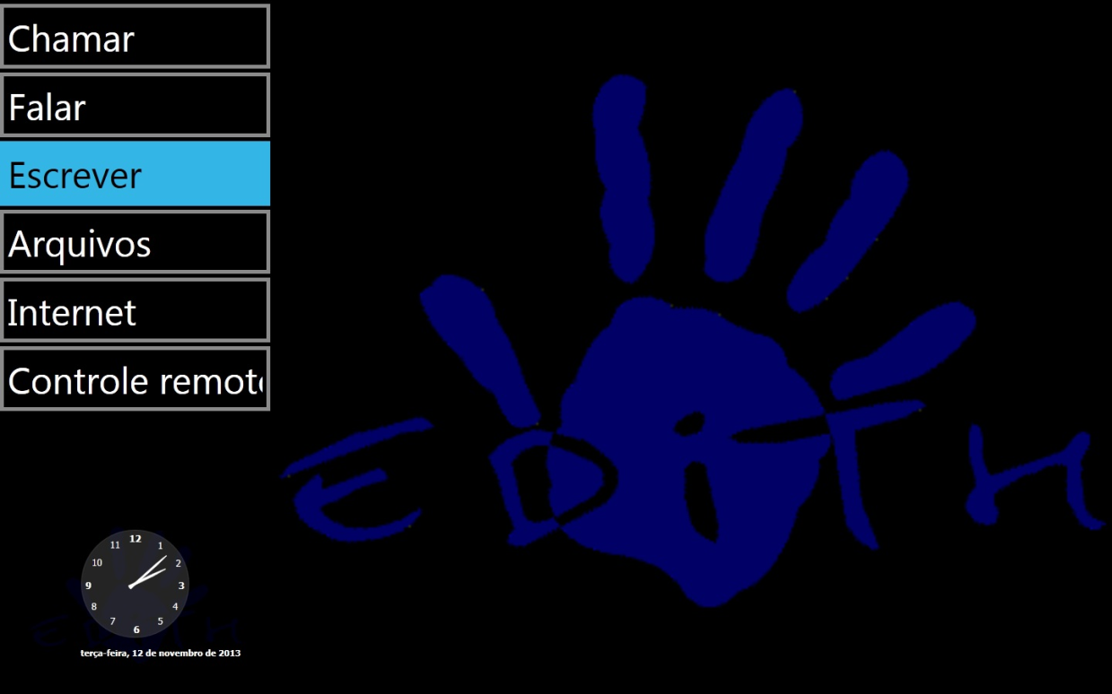
EDITH
Ambiente deTeleação Digital para Pessoas com Disfunções
desenvolvido na Universidade Metz, França
sistema de auxílio à comunicação destinada a pessoas com deficiências motoras severas e que não estão aptas a se comunicarem.

Slide 8
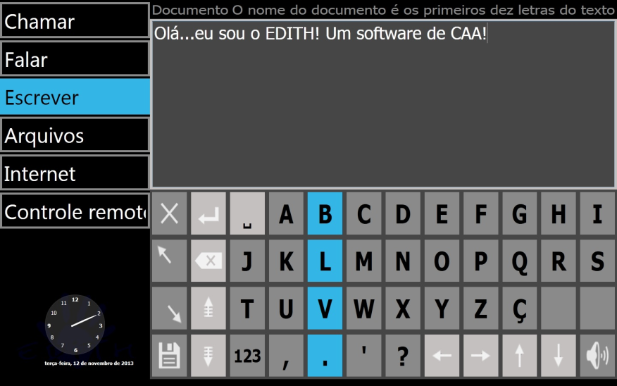
EDITH
o sistema de seleção aplica o modo linha-coluna (ou coluna-linha)
É possível ajustar o parâmetro temporal de acordo com a personalidade e as habilidades físicas e cognitivas do usuário
desenvolvido na plataforma .NET da Microsoft, utilizando linguagem computacional C# (CSharp)
O aplicativo possui um gerador de registros (log) que grava as ações desempenhadas pelousuário durante a execução do programa.

Slide 9
MÉTODOS
Esta é uma pesquisa do tipo experimental quantitativa, baseada em dados estatísticos
foi desenvolvido uma ferramenta “autocompletar” ao teclado virtual
com o intuito de exigir um menor número de cliques para digitar uma palavra
foram realizados alguns testes comparando a performance de usuários utilizando o recurso autocompletar e sem o mesmo
os voluntários foram classificados como indivíduos saudáveis, não sendo portadores de nenhuma disfunção motora
pangrama utilizado para o teste possui 42 letras, sendo expresso pela seguinte frase: "Um pequeno jabuti xereta viu dez cegonhas felizes"

Slide 10
MÉTODOS
Com base nos registros de eventos (log) do software, foram analisados os seguintes parâmetros:
Número de cliques executados pelo usuário;
Intervalo médio entre os cliques;
Taxa de acerto (%);
Taxa de erro(%);

Slide 11
TRATAMENTO DOS REGISTROS
Com base em sua estrutura, cada evento foi classificado nos seguintes tipos de ação:
Key Selected FirstKeyboard
Backspace Selected FirstKeyboard
Column Selected FirstKeyboard
Space Selected FirstKeyboard
Speech Selected FirstKeyboard
"Key"significa que algum caractere foi pressionado.
"Backspace"significa que a tecla de retroceder foi pressionada.
"Column"significa que a alguma coluna do teclado virtual foi selecionada durante a sua varredura.
"Space"significa que foi inserido um espaço vazio na caixa de texto.
"Speech"significa que o botão para reproduzir em áudio a frase armazenada na caixa de texto.

Slide 12
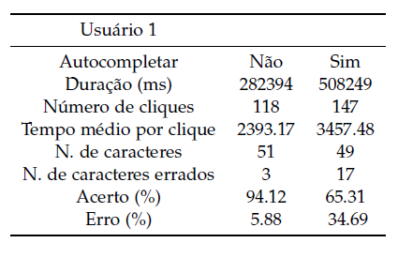
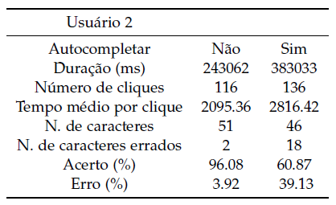
RESULTADOS

Slide 13
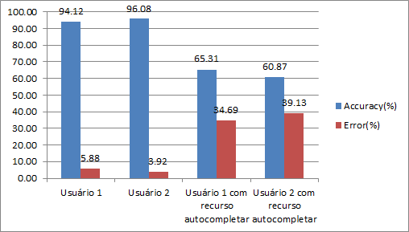
TAXA PERCENTUAL DE ACERTO E ERRO

Slide 14
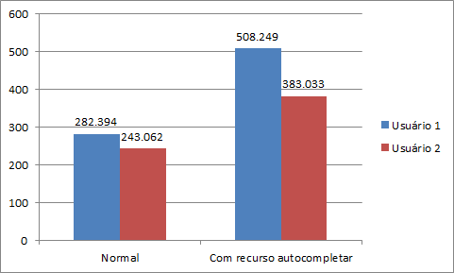
DURAÇÃO DA TAREFA (S)

Slide 15
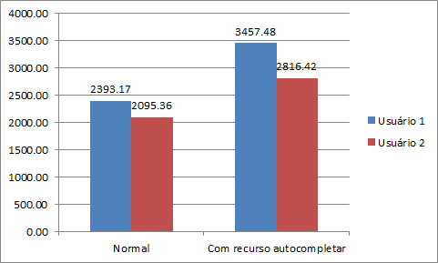
INTERVALO MÉDIO ENTRE CLIQUES (em ms)

Slide 16
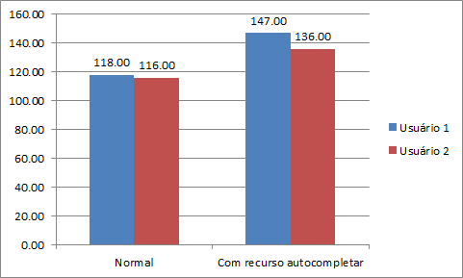
NÚMERO DE CLIQUES EFETUADOS DURANTE A TAREFA

Slide 17
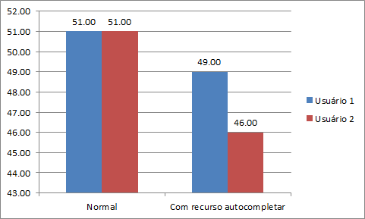
NÚMERO DE CARACTERES NECESSÁRIOS PARA COMPLETAR A TAREFA

Slide 18
DISCUSSÃO
Os resultados apontaram que o recurso de autocomplemento, na atual configuração, ainda não está adequado para uso.
O aumento de tempo de 39% e do número de cliques de 21% para escrever a sentença podem ser interpretadas como ineficiência da atual ferramenta.
Tal problema pode ser justificado pelo fato de o recurso de autocomplemento selecionar palavras independente da relevância sintática que esta possui dentro da frase.
A dificuldade de se encontrar dicionários da lingua portuguesa, com valores de relevância pré-determinados, obrigou o desenvolvimento de um banco de dados com palavras sem atribuição deste atributo.
A busca por palavras no banco de dados se restringe a palavras iniciadas pelos caracteres digitados pelo usuário.

Slide 19
DISCUSSÃO
O recurso instalado nesta aplicação é uma ferramenta estática, uma vez que não utiliza estratégias computacionais que possibilitem a aprendizagem do sistema, de forma a ajustar o atributo "peso"das palavras do dicionário
Após o experimento a busca por estratégias de análise de contexto, dicionários compostos por palavras com pesos associados a sua relevância sintática ou frequência de uso, são as possibilidades mais viáveis para que a melhoria do uso do sistema tenha êxito.

Slide 20
MUITO OBRIGADO

